Slide 1
Institución educativa juan José rondón
INSTITUCIÓN EDUCATIVA JUAN JOSÉ RONDÓN
RESOLUCIÓN DE FUNCIÓN No 1809 DE SEPTIEMBRE 4 DE 2002
Resolución de Aprobación Oficial No. 507 de junio 16 de 2005
Y 0361 de 12 de abril de 2007
NIT. 835 000 578 – 4 DANE 17610 9000427
INFORME DE GESTIÓN Y RENDICIÓN DE CUENTAS
2018-2020

Slide 2
RECTORA ESP. ELDA MIREYA ANGULO

Slide 3
ORDEN DEL DÍA
ORACIÓN
SALUDO DE BIENVENIDA.
INTERVENCIÓN DE LA RECTORA.
SOCIALIZACIÓN DE ÁREAS DE GESTIÓN.
SOCIALIZACIÓN INFORME FINANCIERO.
INTERVENCIÓN DOCENTE ORIENTADORA.
PROPOSICIONES Y VARIOS.

Slide 4
HORIZONTE INSTITUCIONAL
MISIÓN
La institución Educativa Juan José Rondón está formando hombres y mujeres integrales, desde la base de la filosofía humanista, la pedagogía activa y la pedagogía social; orientados en principio eco-turístico y de gestión empresarial para Aprender a conocer, Aprender a hacer, Aprender a ser, Aprender a vivir juntos. En constante dinámica con los valores humanos y los fundamentos etnoeducativos que evidencien el fortalecimiento de nuestra identidad.
VISIÓN
Para el año 2021, seremos una Institución líder en la formación de hombres y mujeres en el sector Eco turístico y Gestión Empresarial de la región, que atienda a los procesos de movilidad social, basado en los principios éticos y morales, de ciudadanos comprometidos con su región, generados por el sistema educativo, que se relacionen con los cambios que experimenta la estructura ocupacional general de la sociedad.

Slide 5
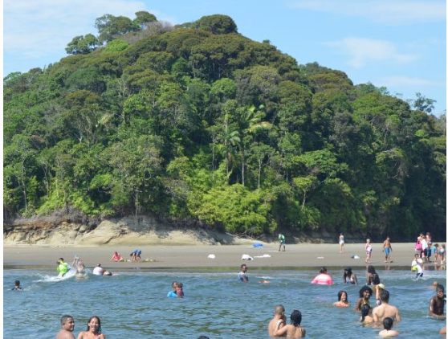
ENFASIS INSTITUCIONAL
GESTION EMPRESARIAL Y ECOTURISMO

Slide 6
SABES QUE ES Rendición DE CUENTAS?
1. Es empoderar a los ciudadanos y desarrollar en ellos un sentido de corresponsabilidad hacia lo público.
2. Generar la confianza en las instituciones y la legitimidad del Estado.
3. Mejorar la calidad de las decisiones públicas.
4. Promover la participación de la comunidad en la buena gestión del proceso educativo.
5. Contribuir al cumplimiento de los principios constitucionales de transparencia, responsabilidad, eficacia, eficiencia, imparcialidad y participación ciudadana.
6. Garantizar que la ciudadanía tenga acceso a la información sobre el sector educativo.
7. Comprometer a los Directivos Docentes y a la comunidad educativa en general alrededor de un trabajo conjunto para el bienestar de los educandos y mejorar el proceso de comunicación entre la Secretaría de Educación, los Establecimientos Educativos y la ciudadanía.

Slide 7
DISTRIBUCION DE DOCENTES Y DIRECTIVOS DOCENTES

Slide 8
DISTRIBUCION DE ESTUDIANTES POR SEDES Y GRADOS 2020

Slide 9
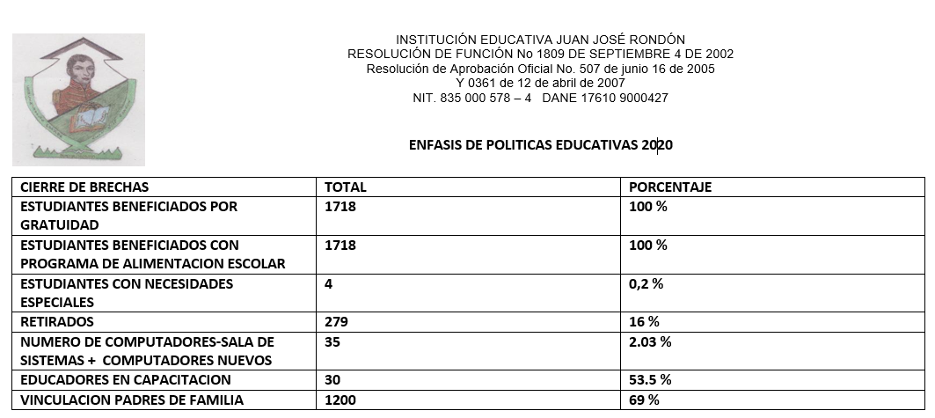
ENFASIS DE POLITICAS EDUCATIVAS 2020

Slide 10
ÁREAS DE GESTIÓN

Slide 11
GESTIÓN DIRECTIVA
Área que se centra en el direccionamiento estratégico, la cultura institucional, el clima y el gobierno escolar, además de las relaciones con el entorno. De esta forma, es posible que el rector o director y su equipo directivo organicen, desarrollen y evalúen el funcionamiento general de la institución.

Slide 12
DIRECCIONAMIENTO ESTRATEGICO Y HORIZONTE INSTITUCIONAL
Actualización del horizonte institucional (misión, visión).
Creación de formato de caracterización de estudiantes con discapacidad.
Embellecimiento del colegio (labor social grados décimos).
Convenio interinstitucional Rondón -Sena.
Recorrido de estudiantes a diferentes universidades de Buenaventura.
GESTIÓN ESTRÁTEGICA
Proposición de directrices
Asignación de proyectos transversales a una área de gestión.
Elaboración del mapa de riesgos isntitucional

Slide 13
GOBIERNO ESCOLAR
Conformación y funcionamiento de consejo directivo.
Diseño de Formato de identificación de planes de mejoramiento para estudiantes con dificultades académicas.
Reuniones periódicas de los jefes de áreas con el fin de brindar informe de cada área.
Conformación y Seguimiento al consejo directivo, académico , comisión de evaluación y promoción , consejo estudiantil, personería estudiantil y asociación de padres de familia.
CULTURA INSTITUCIONAL
Disponibilidad para el trabajo por parte de los miembros de la institución.
Estímulos a los estudiantes con mejores icfes por parte de la institución educativa.
Celebración día de la mujer, estudiante, administrativo y docente.

Slide 14
CLIMA ESCOLAR
Inducción a estudiantes nuevos
Motivación y seguimiento a estudiantes por parte de los diferentes actores institucionales.
Actualización del pacto de convivencia con la comunidad educativa.
Realización de actividades extracurriculares.
Socialización de formatos de prevención y seguimiento de problemáticas sociales.
Abordaje de conflictos desde el comité de convivencia escolar.
Articulaciones con entidades externas ( Solidaridad internacional, fundación plan, Hospital Luis Ablanque de la plata).
RELACIONES CON EL ENTORNO Diálogo asertivo con padres, madres de familia y/o cuidadores. Acercamiento con la JAL y JAC donde hace presencia la institución.

Slide 16
Gestión académica
Dinamización del consejo académico.
Ajustes a los planes de áreas.
Conformación de equipos de disciplina docentes por jornadas.
Ajustes al sistema de evaluación.
Capacitación y acompañamiento del tutor PTA (programa todos a aprender).
Fortalecimiento del plan de mejoramiento institucional.
Construcción colectiva del proyecto de educación remota.
Elaboración del plan de trabajo en clase (diagnostico, talleres de refuerzos y nivelación).
Elaboración, revisión y Entrega periódica de las guías académicas.
Reuniones general de docentes y el equipo técnico.
Reuniones periódicas con el consejo académico.
Reuniones generales con padres de familia.

Slide 17
Gestión administrativa y financiera
Organización y fortalecimiento al proceso de matricula.
Dotación de materiales e implemento de aseo, materiales pedagógicos, papelería e insumos para oficina.
Dotación de equipos para el mantenimiento de la institución:(hidrolavadora y fumigadora).
Dotación de equipos tecnológicos:
2 fotocopiadoras,
27 computadores,
1 impresoras.
2 cabinas de sonido
3 televisores
16 cámaras de seguridad
10 Ventiladores

Slide 18
Gestión administrativa y financiera
Dotación de mobiliario:
Compra de pupitres.
Escritores de docentes.
Mesa para la sala de juntas.
Archivadores. (para las matriculas y para documentación administrativa).
Instalación de puertas PVC.
Adecuación de loa planta física.
Enceramiento de ambas sedes con maya y alambre de
Adecuación, ampliación y dotación de cocina para el funcionamiento del restaurante escolar. (congelador, estufa industrial, licuadora entre otros.
Adecuación de baterías sanitarias, cubiertas y salones.
Dotación de implementos de Bioseguridad.

Slide 19
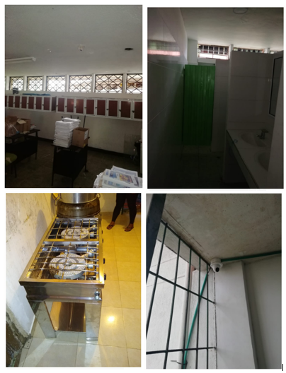
Gestión administrativa y financiera
.

Slide 20
Gestión comunitaria
Elaboración del plan de emergencia.
Reunión con lo lideres comunitarios.
Gestión con entidades externas e inter institucionales.
Realización de brigadas preventivas de riesgo.
Sensibilización a la comunidad educativa sobre el proyecto de gestión de riesgo.
Socialización del proyecto de gestión del riesgo.
Organización y funcionamiento del equipo (CONTRUCTORES DE PAZ).

Slide 21
CONTRUCTORES DE PAZ

Slide 22
ACCIONES ADELANTADAS DOCENTE ORIENTADORA
Esp. Ingri Julie Landázuri Lemos

Slide 23
A NIVEL DIRECTIVO
Acompañamiento y apoyo al equipo técnico ( elaboración y definición de estrategias, propuestas y acciones para el mejoramiento continuo institucional.
Apoyo en la actualización de manual de convivencia.
Apoyo a la conformación del comité de convivencia escolar.
Apoyo a la gestión directiva.

Slide 24
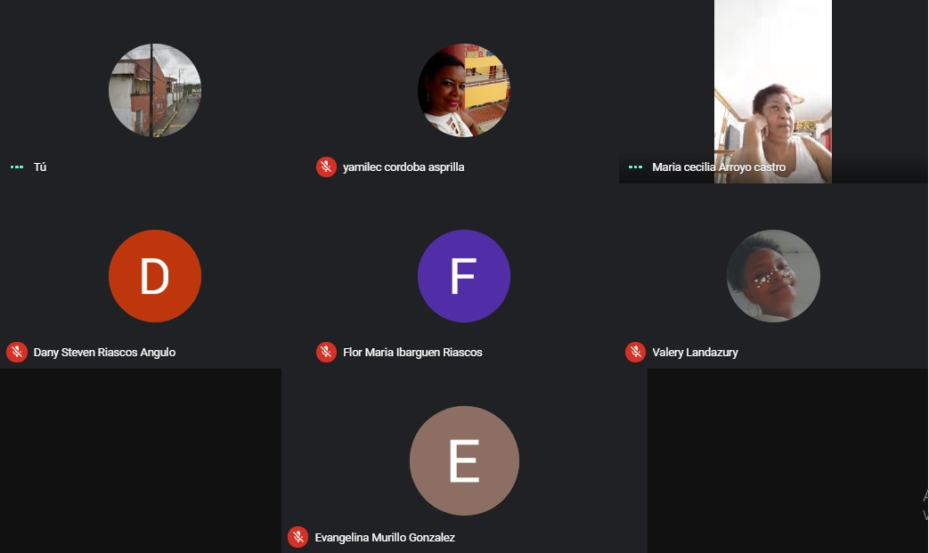
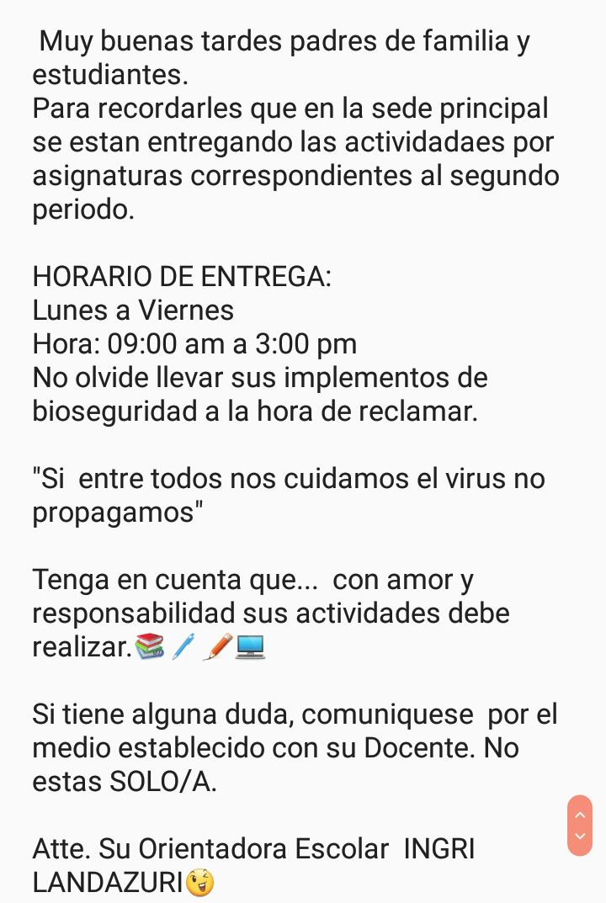

Slide 25
A NIVEL DE ESTUDIANTES
Acompañamiento, asesorías, orientación, atención y seguimiento a estudiantes con diferentes tipos de dificultades, a nivel individual, grupal y/o familiar.
Elaboración de estrategias para la sana convivencia escolar.
Apoyo en la funcionalidad del gobierno escolar (personería, contraloría y consejo estudiantil).
Realización de talleres de prevención y promoción de problemáticas sociales.
Inducción a estudiantes nuevos.
Elaboración de formatos institucionales(atención, seguimiento y registro de procesos).
Diseño de herramientas para el estudio en casa.
Gestión y participación en actividades extracurriculares de diferentes procesos, programas y proyectos asentados en el Distrito ( Fundación Plan, fundación Ambulua, solidaridad internacional, Hospital Luis Ablanque de la Plata, Personería Distrital.

Slide 26
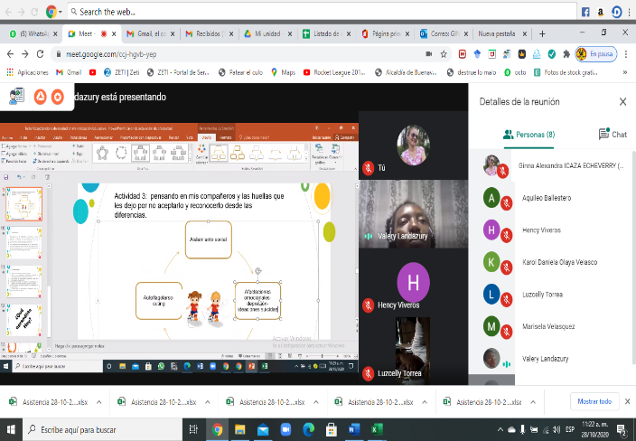
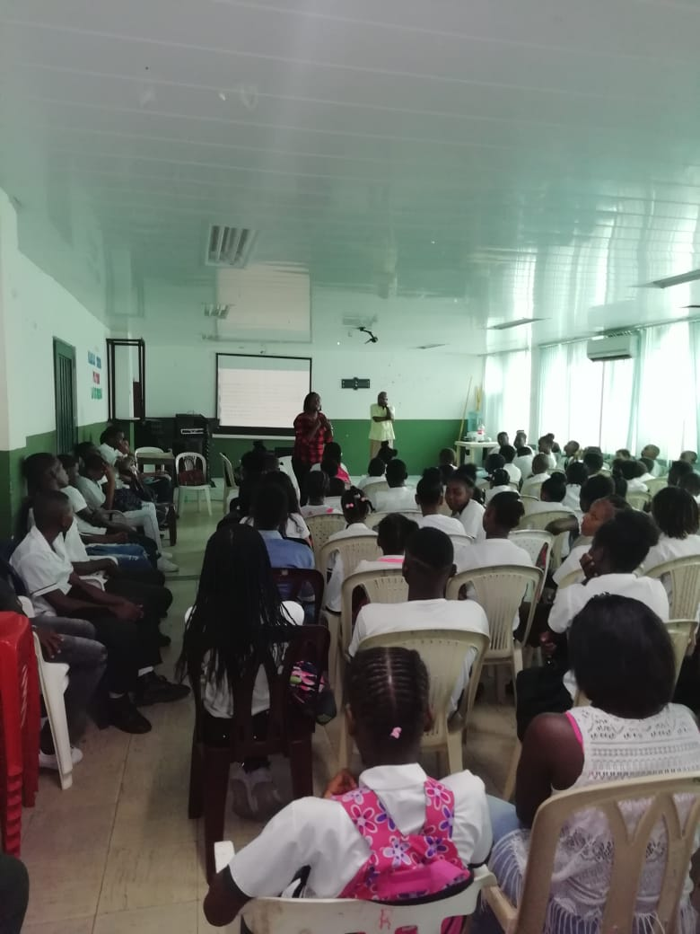
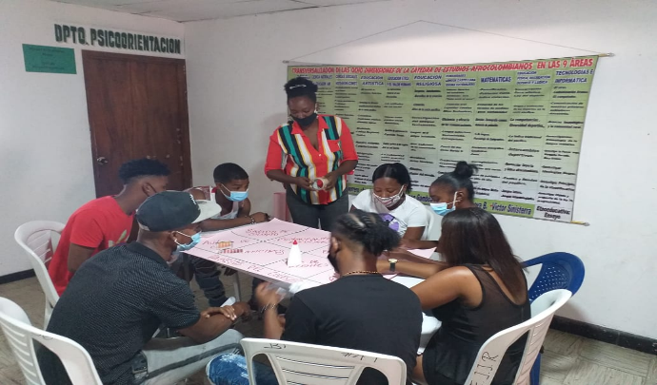
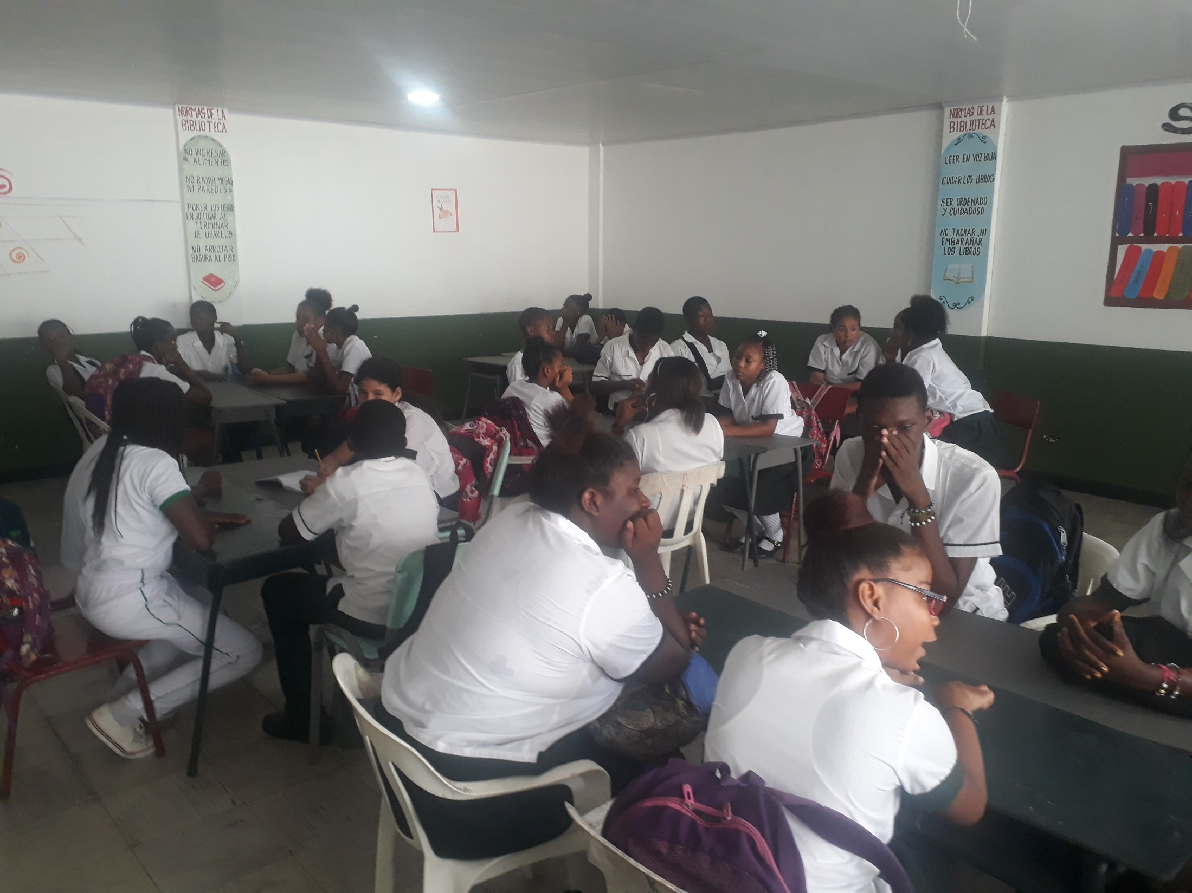
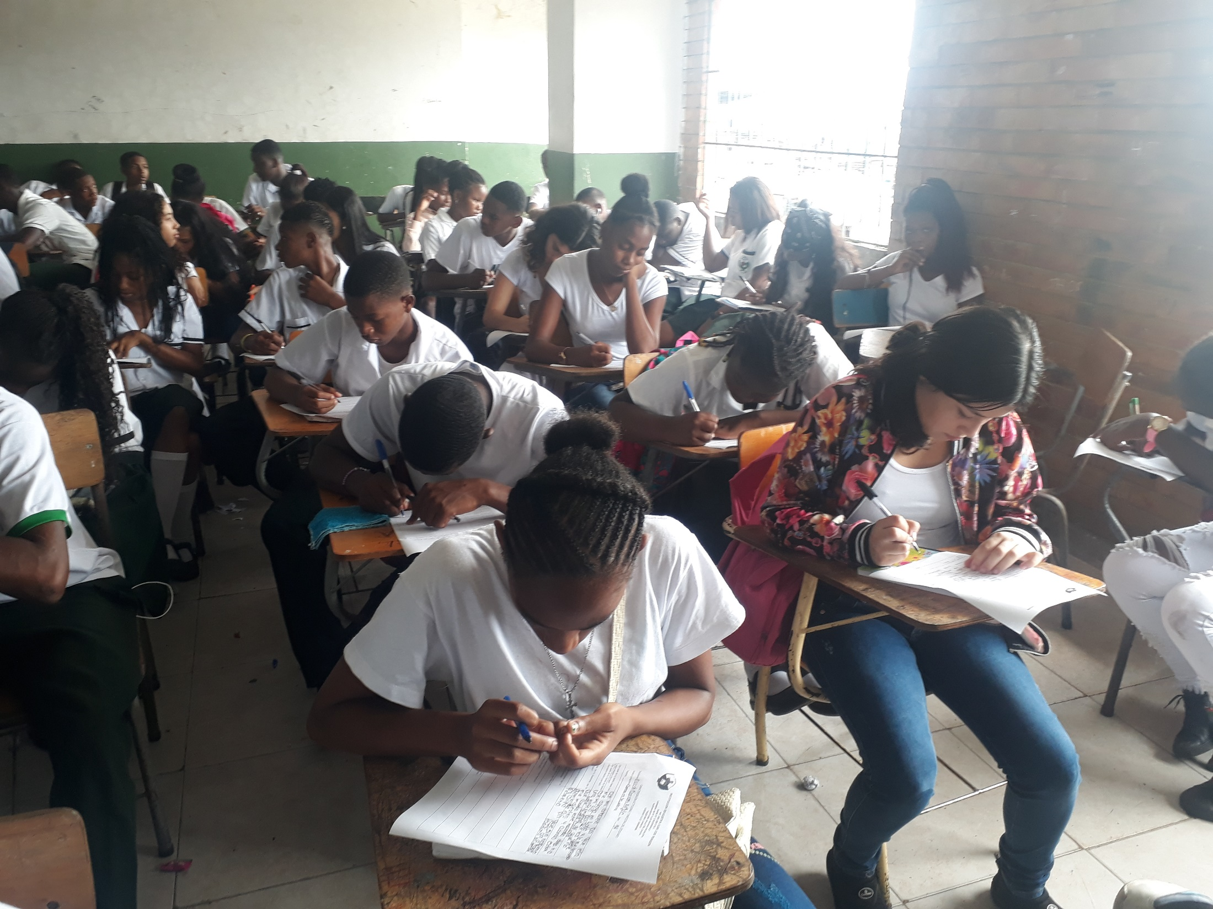
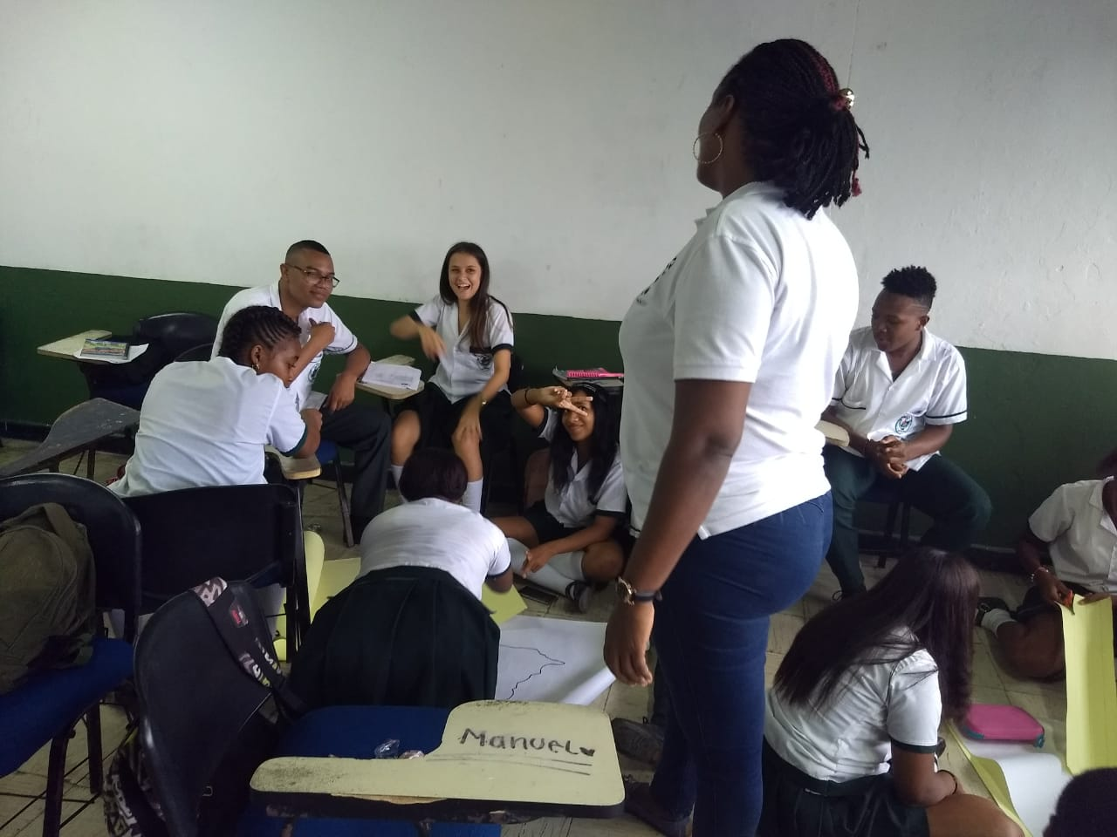

Slide 27
A NIVEL DE DOCENTES
Acompañamiento y seguimiento en procesos académicos y disciplinarios.
Estrategias de intervención a estudiantes con dificultades academicas y comportamentales.
Diseño de formatos para la intervención en procesos
Charla sobre salud mental.
Apoyo en actividades curriculares.

Slide 28
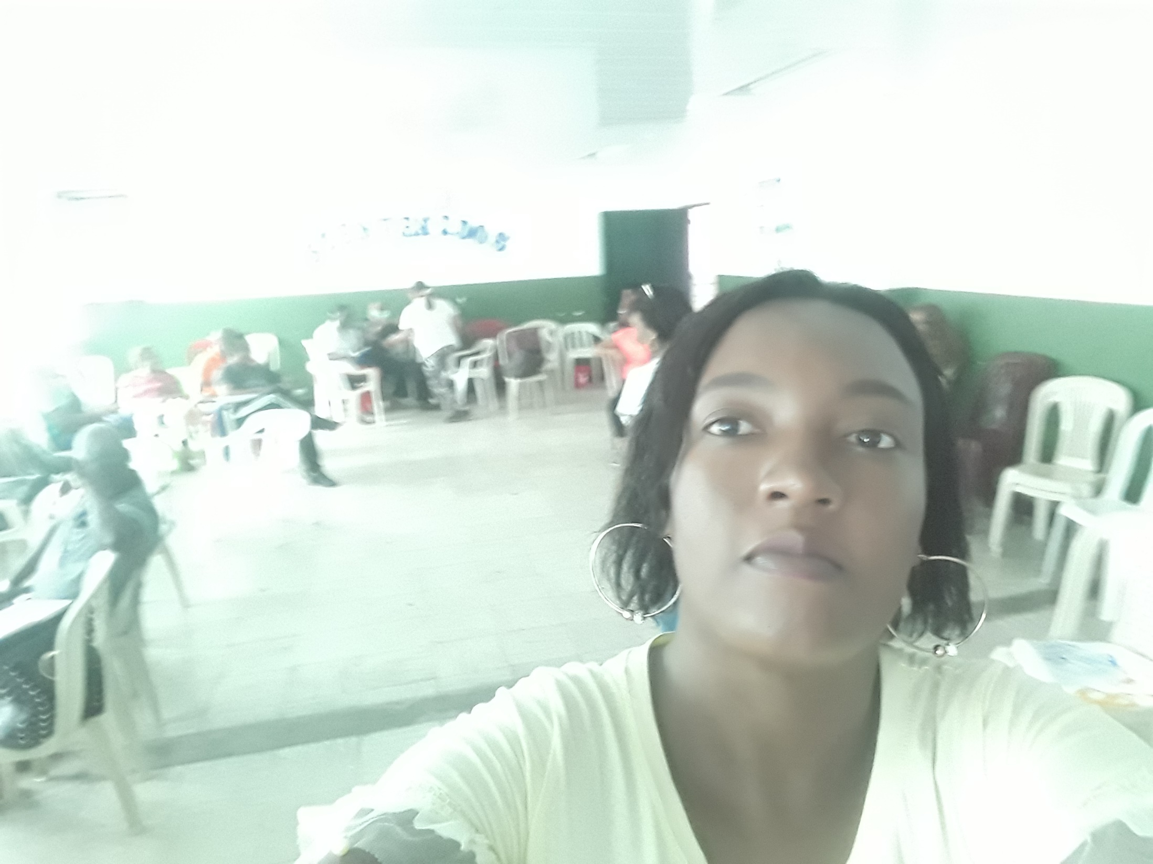
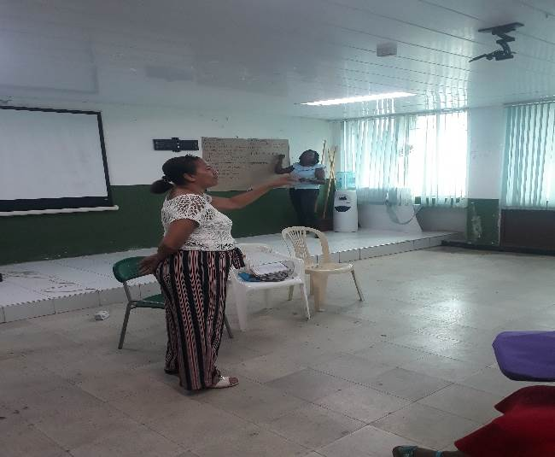
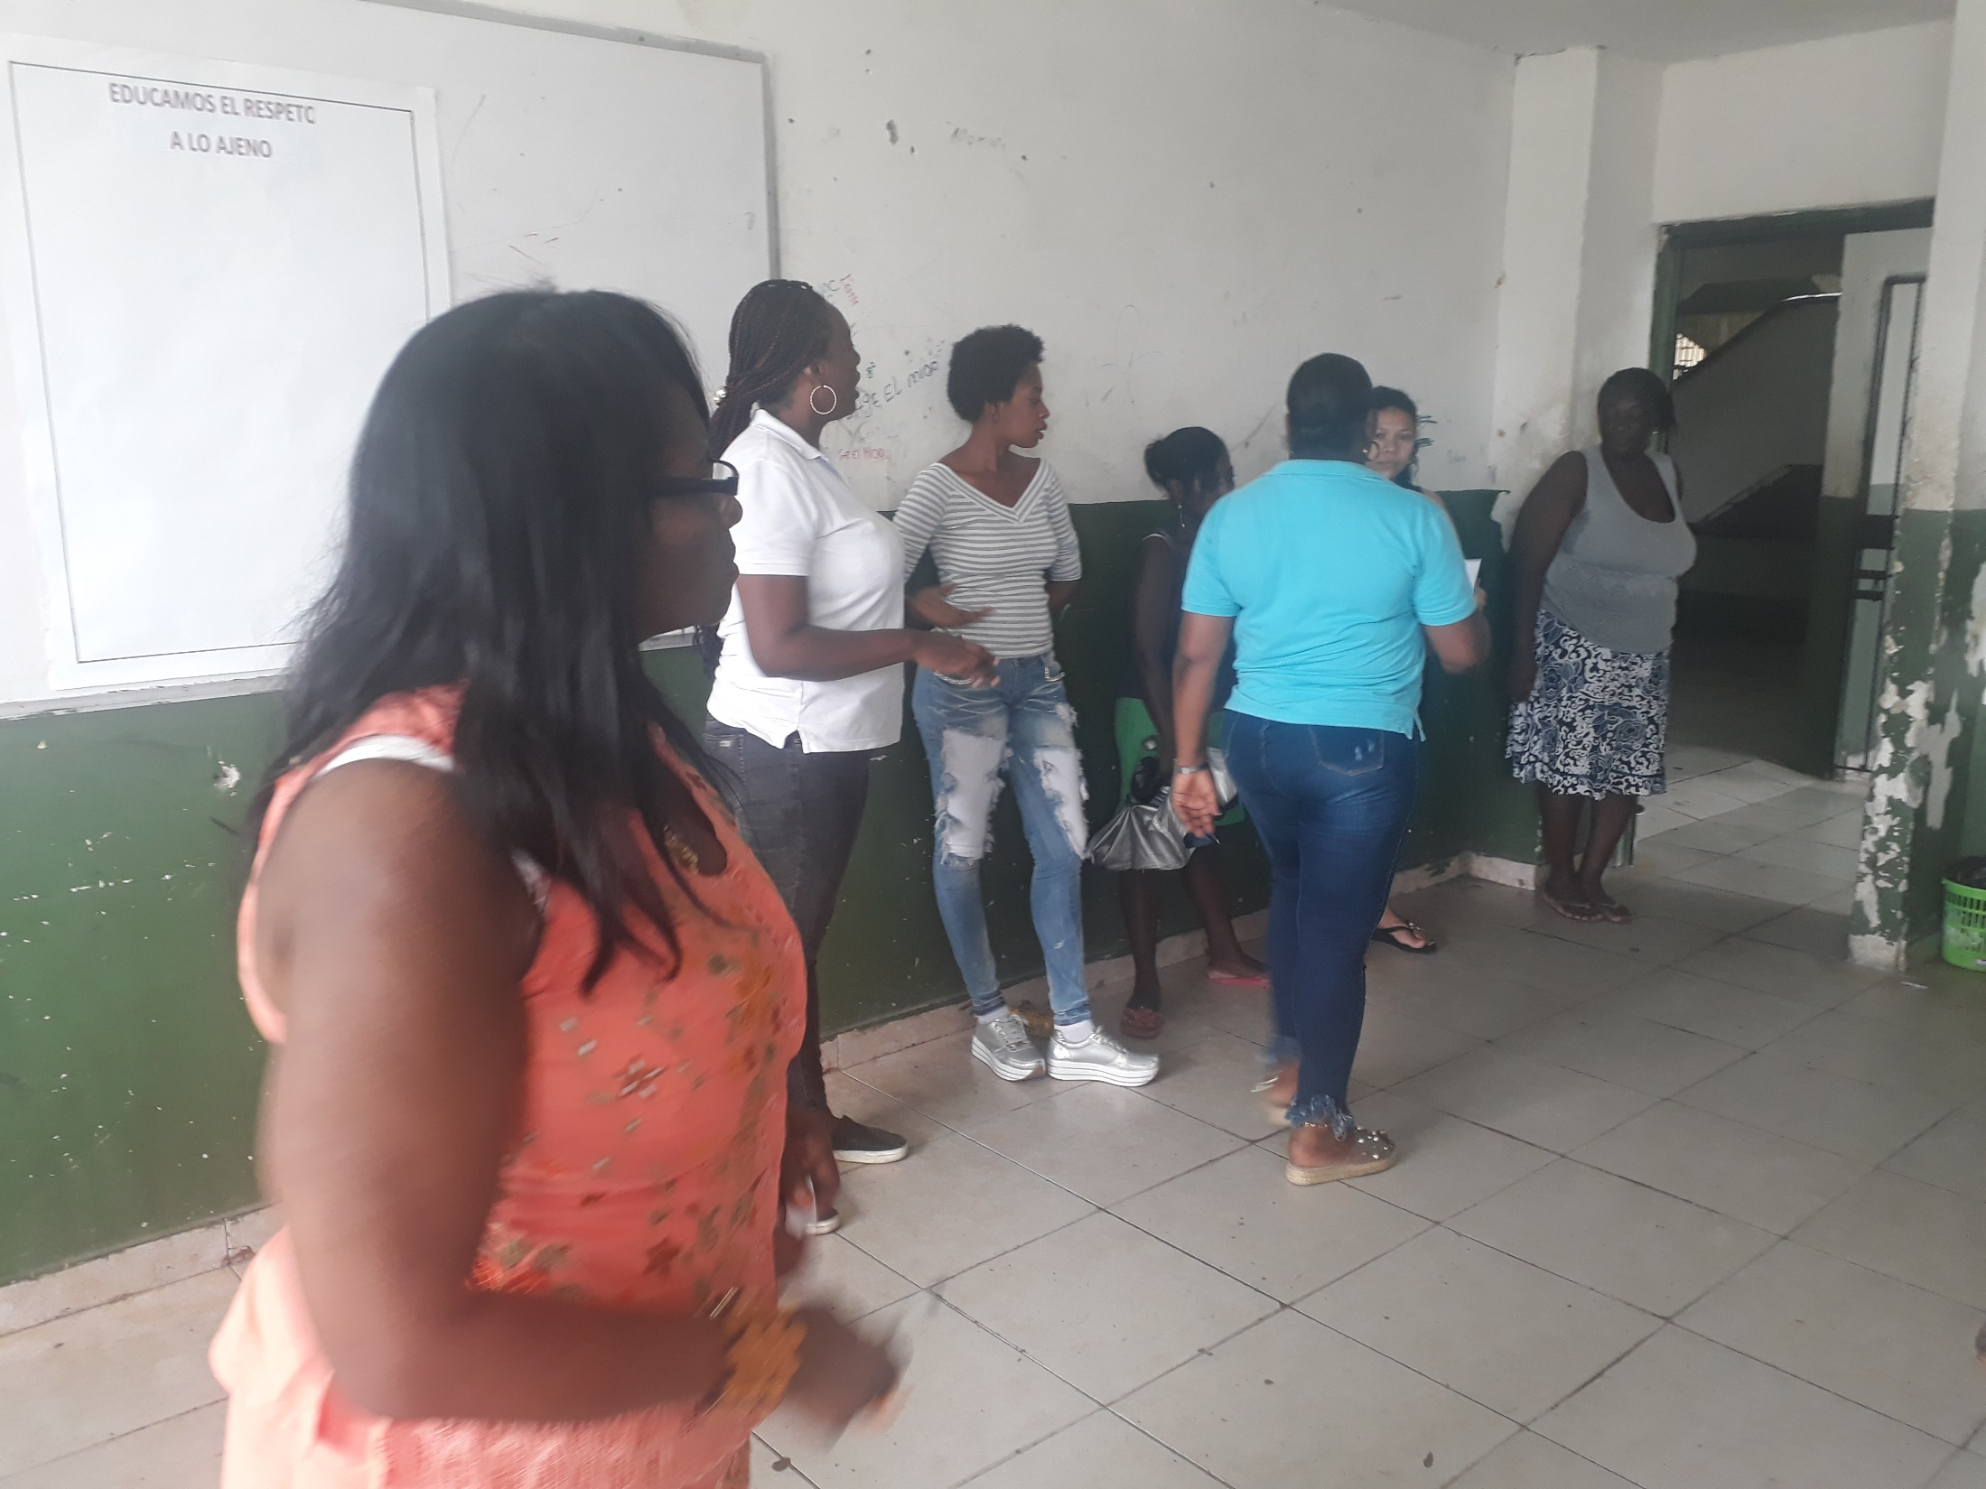
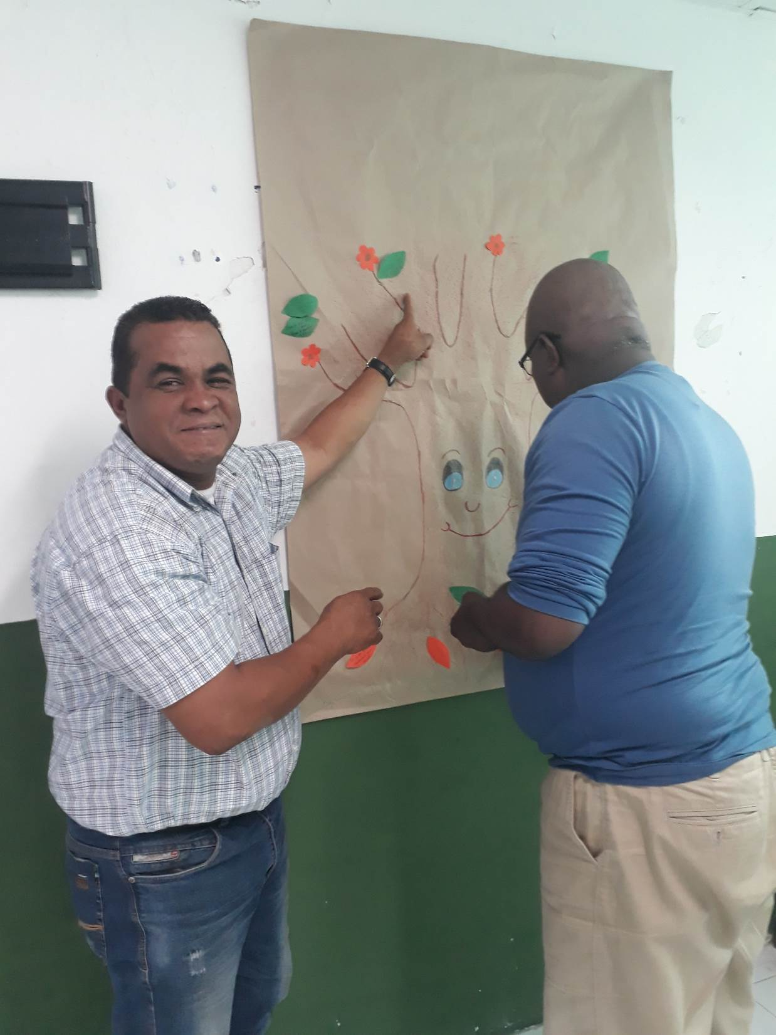
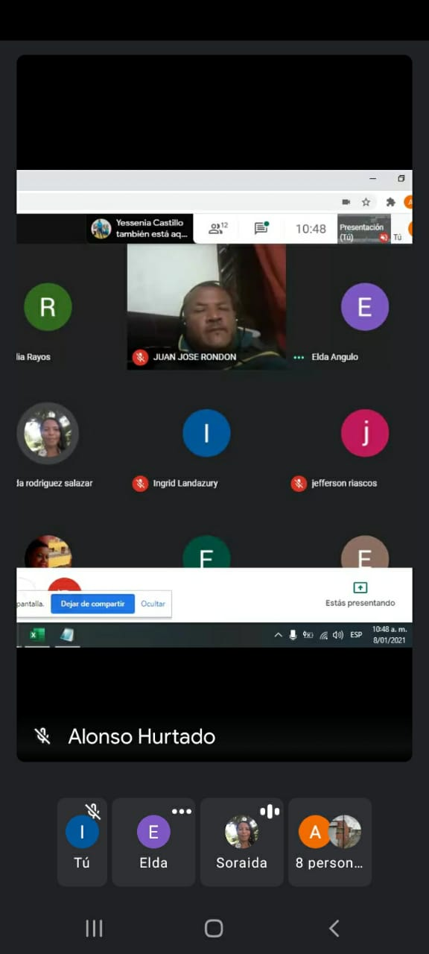

Slide 29
A NIVEL DE PADRES DE FAMILIA
Asesoría, acompañamiento y atención a padres de familia.
Conformación del comité de Asociación de madres, padres de familias y cuidadores.
Apoyo a la conformación del PAE
Apoyo a reuniones institucionales
Realización de talleres de prevención y promoción de problemáticas sociales.
Conformación de Escuela para padres.
Creación del grupo WhatsApp de padres de familia.
Elaboración de formatos (registros de atención y acompañamiento)

Slide 30
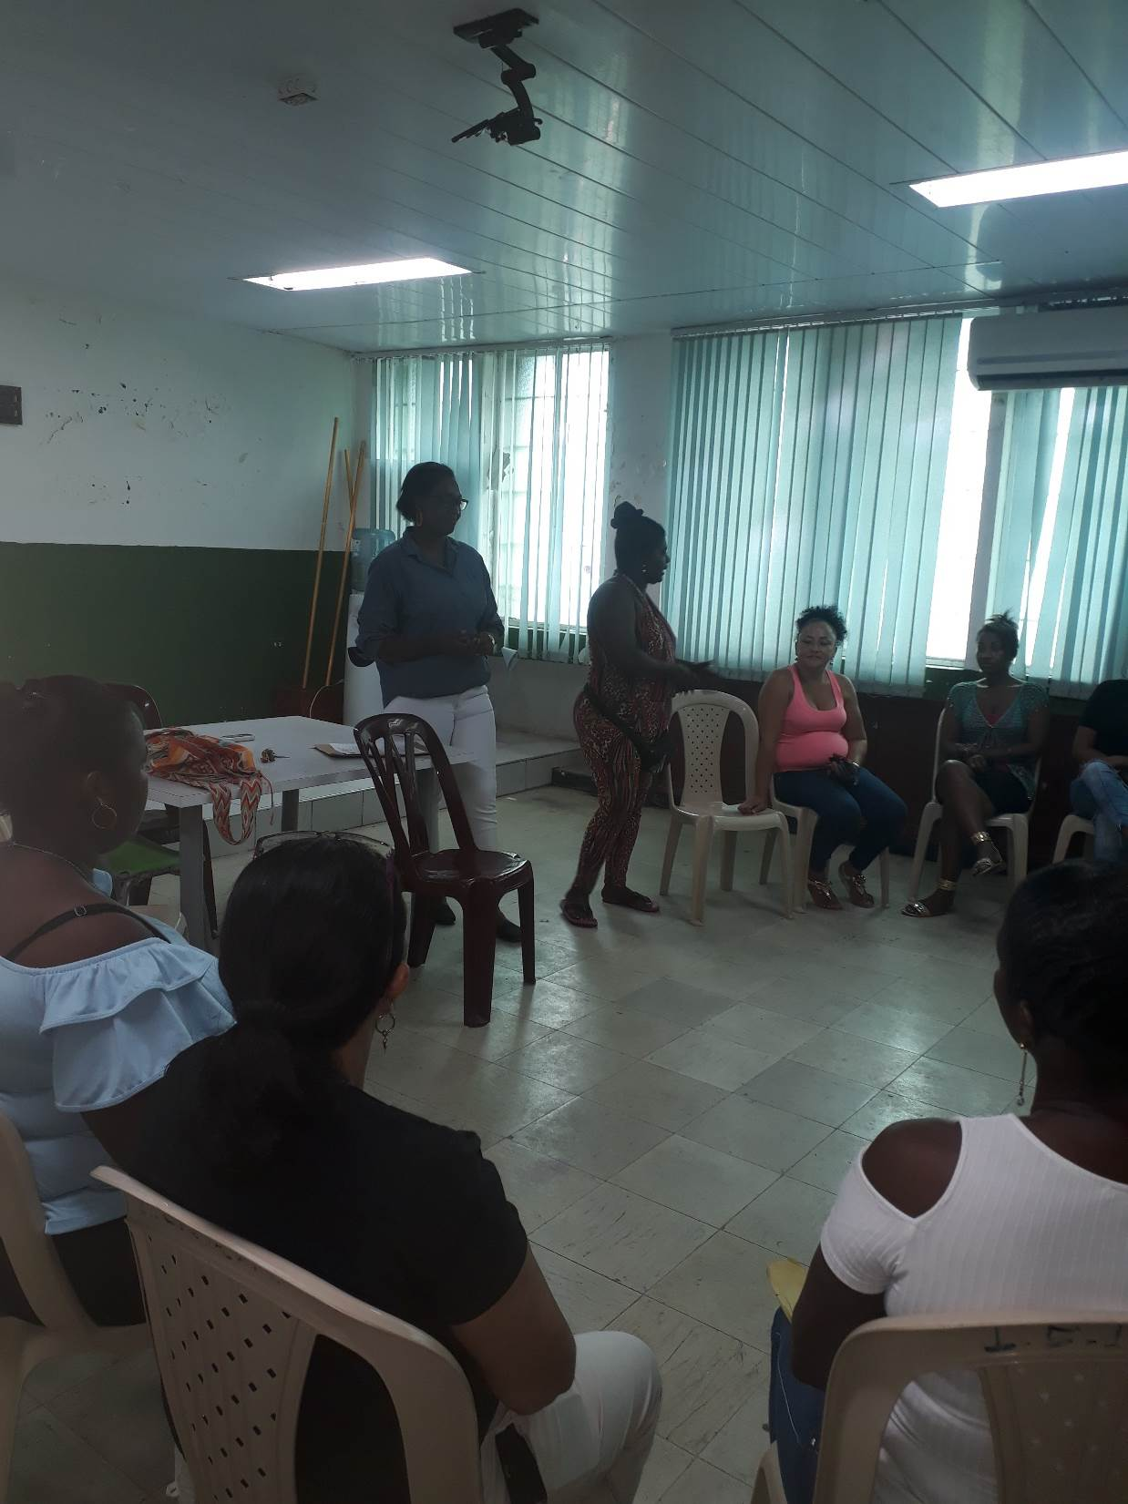
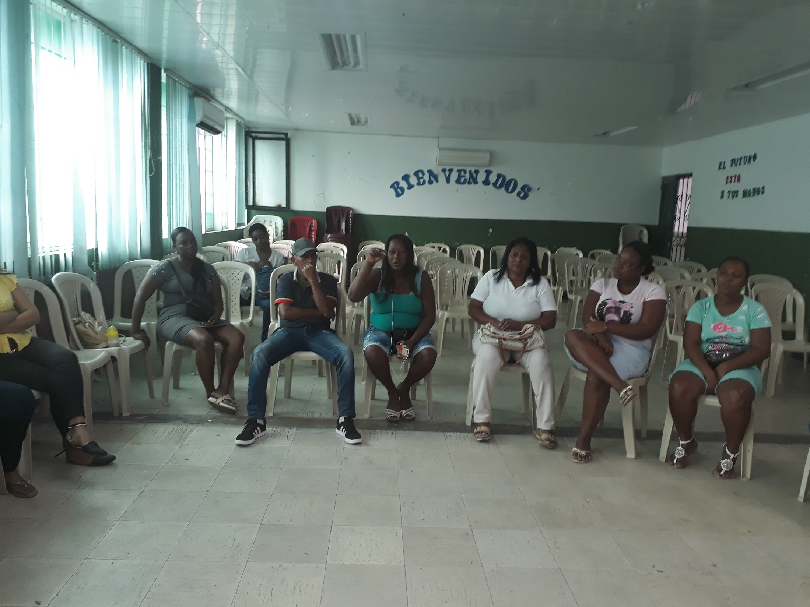
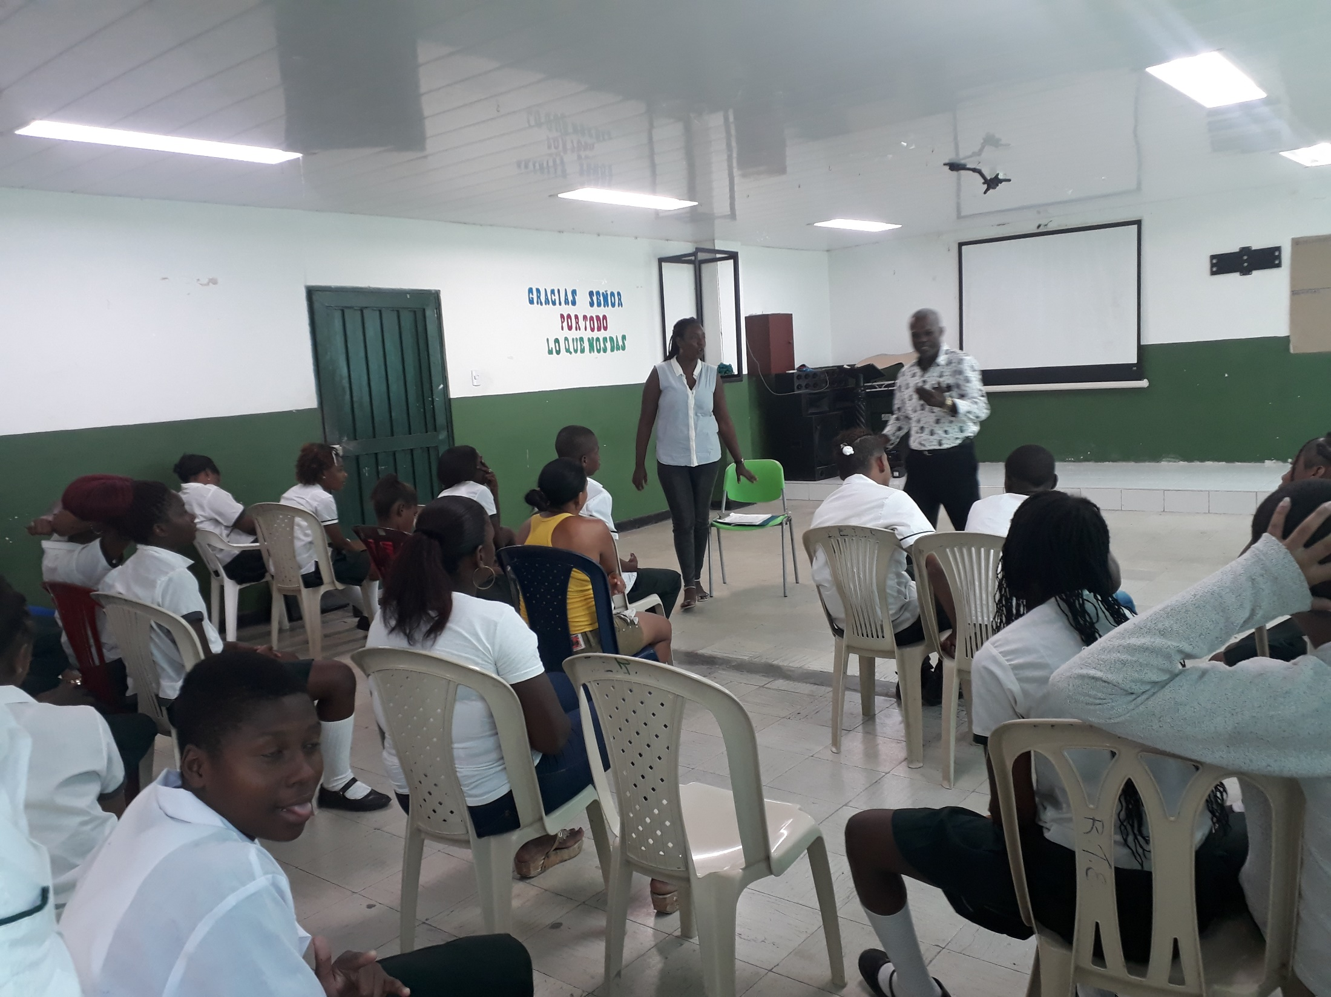
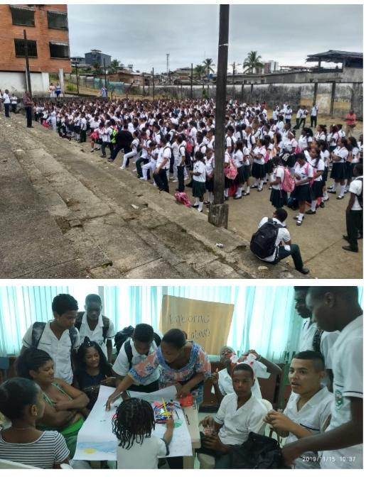
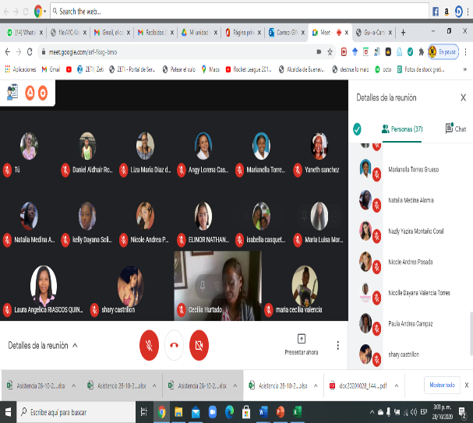
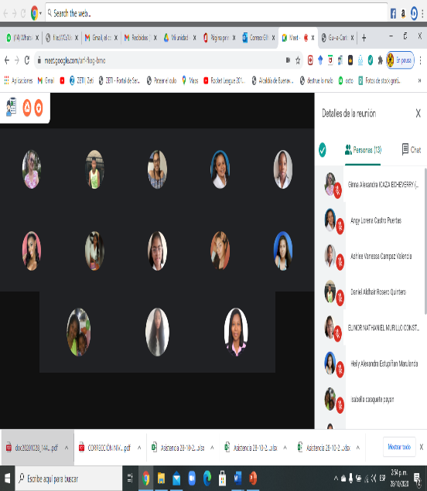

Slide 31
PARTICIPACIÓN DE LA COMUNIDAD

